Slide 1
Zookeeper Introduction
PS

Slide 2
Zookeeper的特性
一致性： 数据一致性，数据按照顺序分批入库。ZK实现最终一致性，不是强一致性。
原子性： 要么成功要么失败，不会出现局部化成功或失败。
单一视图： 客户端连接集群中的任一ZK节点，数据都是一致的。
可靠性：每次对ZK的操作，状态都会保存在服务端
实时性：客户端可以读取到ZK服务端的最新数据

Slide 3
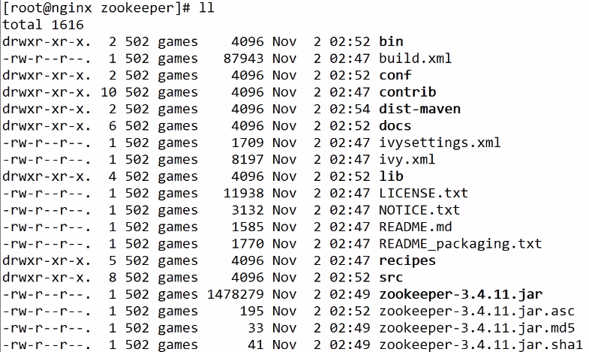
ZK的目录结构
Notes:
Bin: ZK主要的命令行工具
Conf: 存放配置文件，我们主要配置zk.cfg
Contrib: 附加的一些功能
Dist-maven: maven编译后的一些目录
Docs: 文档
Lib: 需要依赖的jar包
Recipes: 案例demo代码
Src: 源码

Slide 4
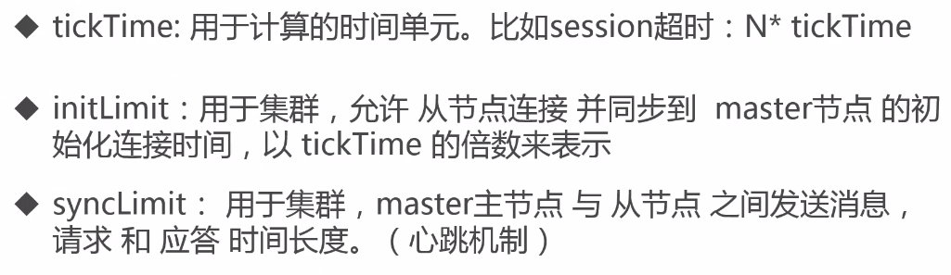
Zoo.cfg

Slide 5
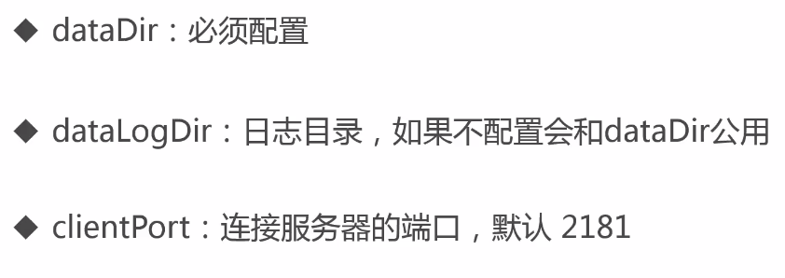
Zoo.cfg

Slide 6
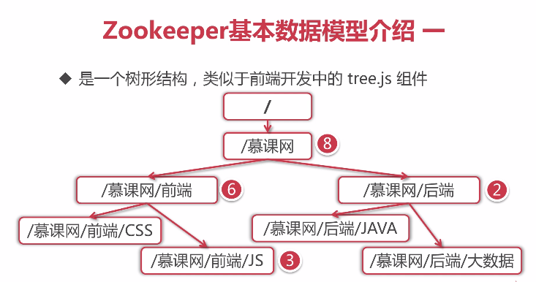
Zookeeper基本数据模型

Slide 7
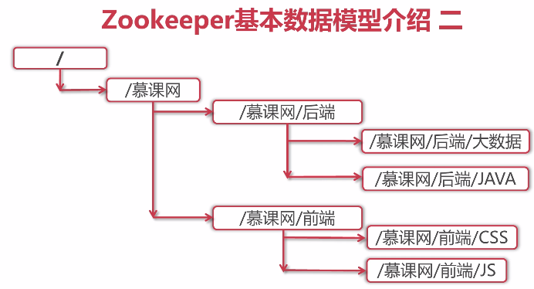

Slide 8
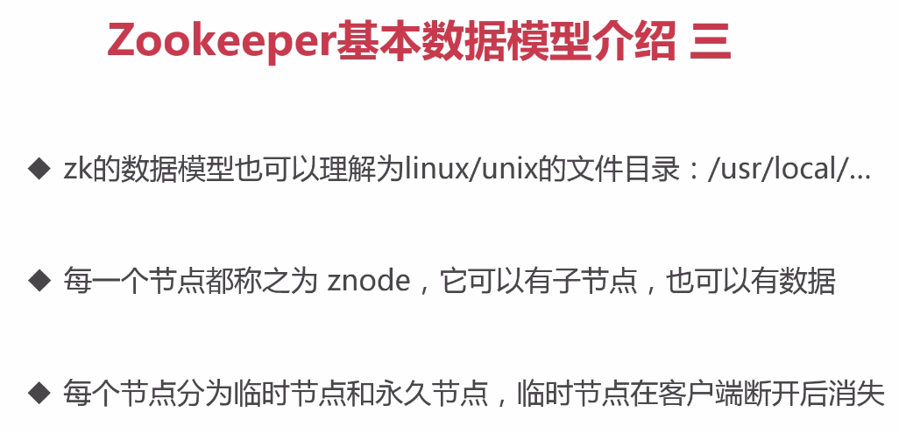

Slide 9
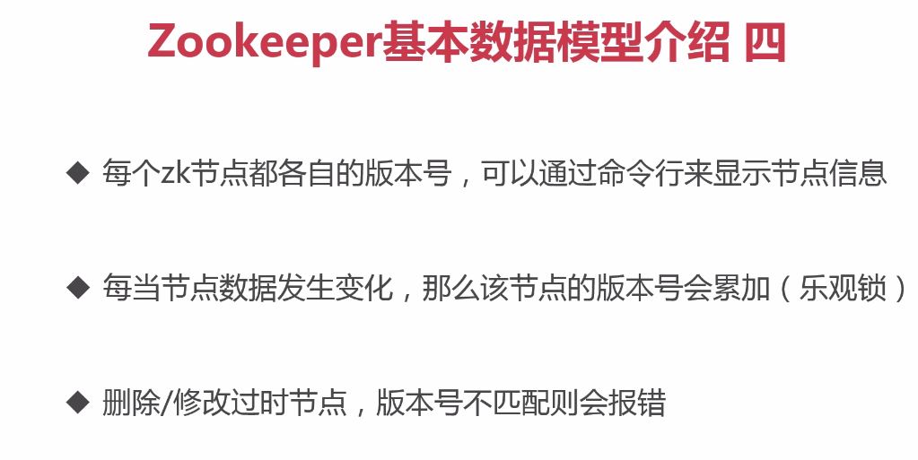

Slide 10
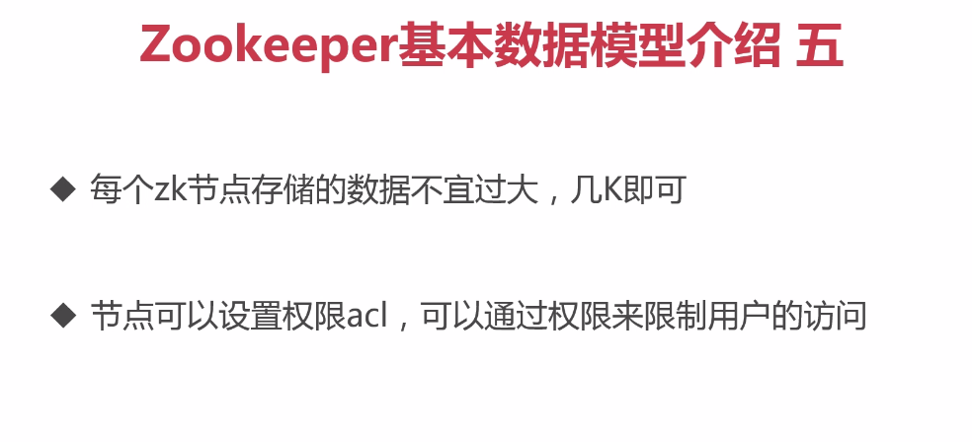

Slide 11
ZK的作用
Master节点选举
主节点挂了以后，从节点就会接手工作，并且保证这个节点是唯一的，这也是所谓的首脑模式，从而保证我们的集群是高可用的。

Slide 12
ZK的作用
统一配置文件管理
只需要配置一台服务器，则可以把相同配置的文件同步更新到其他所有服务器，此操作在去计算中用的特别多。

Slide 13
ZK的作用
发布与订阅
类似消息队列MQ，dubbo发布者把数据存在znode上，订阅者会去读取这个数据。

Slide 14
ZK的作用
分布式锁
分布式环境中不同进程之间争夺资源，类似多线程之间的锁。

Slide 15
ZK的作用
集群管理
集群中保证数据的强一致性

Slide 16
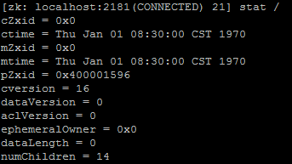
ZK命令
Notes:
cZxid: 节点ID
Ctime: 创建时间
mZxid: 修改后节点ID
Mtime: 修改时间
pZxid: 子节点ID
Cversion: 子节点的version
dataVersion: 当前节点数据的版本号
Aclversion: 权限版本号
ephemeralOwner: 若为临时节点则其值为session ID，如果是persistent节点则其值为0
dataLength: 数据长度
numChildren: 子节点数

